Slide 1
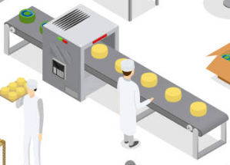
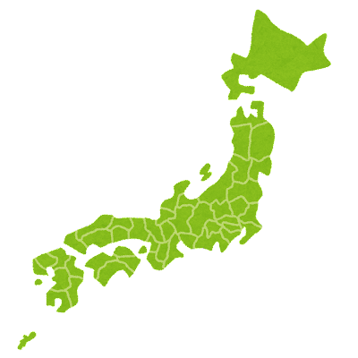
○ 食品事業者における原材料の調達安定化対策
【令和４年度補正予算額 10,000百万円】
＜対策のポイント＞
近年の新型コロナの感染拡大やウクライナ情勢等の影響により、幅広い輸入食品原材料の価格高騰等が進むなど、輸入原材料の調達リスクが顕在化する中で、食品製造事業者においては、原材料調達先の多角化等が喫緊の課題となっています。このため、食品製造事業者等に対し、原材料調達先の多角化等の取組を支援することで、原材料調達に関するリスクに対応し、フードサプライチェーンの強化を図ります。
＜事業目標＞
○ 食料の安定供給、国民生活への影響緩和
○ 円滑な価格転嫁と賃上げ原資の創出
＜事業の内容＞ | ＜事業イメージ＞
１．食品原材料調達安定化対策事業 ① 原材料調達先の多角化等を通じた調達の安定化のため、原材料切替等に伴う新商品の開発・製造・販売に必要となる機械・設備等の導入、調査、包装・資材、PR等を支援します。 輸入原材料等を用いる製造ラインにおいて行う生産性向上によるコスト削減（省人化（揚げ油の劣化防止装置の導入等を含む）・省力化。）又は包装資材の変更など環境に配慮した取組に必要となる機械・設備等の導入、新商品の開発・製造・販売・PR等を支援します。 ③ 調達する輸入農林水産物等を継続的に国産農林水産物等に切り替えるために行う販路新規拡大の取組、併せて地域の農林水産業との連携について支援します。 ２．消費者等の理解醸成 円滑な価格転嫁に向け、インターネット等の各種メディアを活用し、消費者等に対して、食品の生産コストの高騰等に関する実態等の広報を行うことで、価格転嫁を進めやすい環境の整備を図ります。
原材料調達先の多角化
新商品のための
製造ラインの変更・増設
クッキー パン
米粉・国産小麦
を使用
輸入小麦
を使用
米粉で
さっくり！
もっちり感
国産原材料導入のための
製造ラインの増設
生産者との連携による
地域食材を活用する取組
＜事業の流れ＞
定額
1/2または1/3
国
民間団体
食品製造事業者等
（１の事業）
委託
[お問い合わせ先]
（１の事業） 大臣官房新事業・食品産業部食品製造課 （03-6744-7180）
（２の事業） 大臣官房新事業・食品産業部企画グループ （03-3502-5742）
民間団体
（２の事業）

Slide 2
食品原材料の調達安定化対策について
事業実施者向け
〇 食品原材料調達安定化等対策事業 スキーム
補助率 ： １/２等
補助対象者 ： 価格が2割以上高騰している輸入食品原材料を使用していること、R4年1月以降の地政学リスクや異常気象・災害等のリスクが顕在化していること
※別に定めるところにより、その証明ができる者
支援対象取組：
農林水産省
補助金
（１）食品の加工・製造を行っている事業者（「食品製造業者」という。）又はこれらが組織する団体（経営体としての業種区分に関わらず、食品製造を行っているか否かで判断する。）
（２）飲食店その他食事の提供を伴う事業を行っている者又はこれらが組織する団体
（３）（１）又は（２）に該当する事業実施者とともに事業を実施しようとする者。
（４）輸入農林水産物等を国産農林水産物等に切り替えて流通・販売を行っている者又はこれらが組織する団体
事業実施主体（事務局）民間団体
補助金
１/２
（１）原材料調達先多角化支援
原材料調達先の多角化等を通じた調達の安定化のため、原材料切替等に伴う新商品等の開発に必要となる調査・機械・機械等の導入、新商品等の製造・販売・PR等を支援
（２）生産性向上によるコスト削減等支援
輸入原材料等を用いる製造ラインに係る生産性向上（省人化（揚げ油の劣化防止装置等の導入等を含む）、省力化）に必要となる機械・設備の導入等を支援
（３）販路拡大対策
販路新規拡大のため輸入農林水産物等を継続的に国産農林水産物等に切り替え、新商品等として新たに流通・販売する取組を支援
※大企業については、新商品（主食）の市販段階における原材料費の補助率１/３
食品製造事業者
飲食事業者 等
食品製造事業者 等
＋食品流通事業者等
新商品等販売
支援対象経費： 新商品開発費（試作品の原材料費、機械費、調査経費を含む）、原材料切替等に伴う機械導入、製造ラインの変更・増設費、食品表示変更に伴う包材資材の更新（デザイン作成、初期費用、廃棄包装資材相当数分に限る）、新商品PR費、新商品（主食）の市販段階における原材料費（販売促進のための一定期間）等の一時的経費 等
※原材料費の支援対象は、小売製品の製造又は飲食店等で使用される輸入小麦又はその加工品を国産の米、小麦又はその加工品への切換に限る。支援期間は２ヶ月間以内とする。
消 費 者
【今後の予定】
R4年12月 実施主体決定予定
R5年２月下旬以降 公募開始予定
補助上限 ：
採択１件当たりの補助上限は２億円 補助下限は100万円
（ただし、新商品の市販段階における原材料費の１件当たりの補助上限は上記とは別に１億円とする。販路拡大対策は上限5千万円。）

